Slide 1
REFORMA TRIBUTÁRIA x INFRAESTRUTURA Ciclo Econômico da Construção
Arq. Miriam Addor
Vice Presidente AsBEA BR

Slide 2
AsBEA Associação Brasileira Escritórios de Arquitetura

Slide 3
CEAU – CAU BR COLEGIADO PERMANENTE DAS ENTIDADES NACIONAIS DOS ARQUITETOS E URBANISTAS
ABAP – Associação Brasileira de Arquitetos Paisagistas
ABEA – Associação Brasileira de Ensino de Arquitetura e Urbanismo
AsBEA – Associação Brasileira de Escritórios de Arquitetura
FNA - Federação Nacional dos Arquitetos e Urbanistas
FENEA – Federação Nacional de Estudantes de Arquitetura e Urbanismo do Brasil
IAB – Instituto de Arquitetos do Brasil

Slide 4
Profissão do arquiteto no brasil
Censo do CAUBR (2021) – 212.000 arquitetos e urbanistas;
Estudo do DIEESE de agosto de 2021(Considerações sobre o Microempreendedor individual no Brasil - uma análise aplicada à Arquitetura) aponta que apenas 7,46% dos arquitetos e urbanistas são registrados e recebem o salário mínimo profissional;

Slide 6
Empresas Individuais- Naturezas Jurídicas

Slide 7
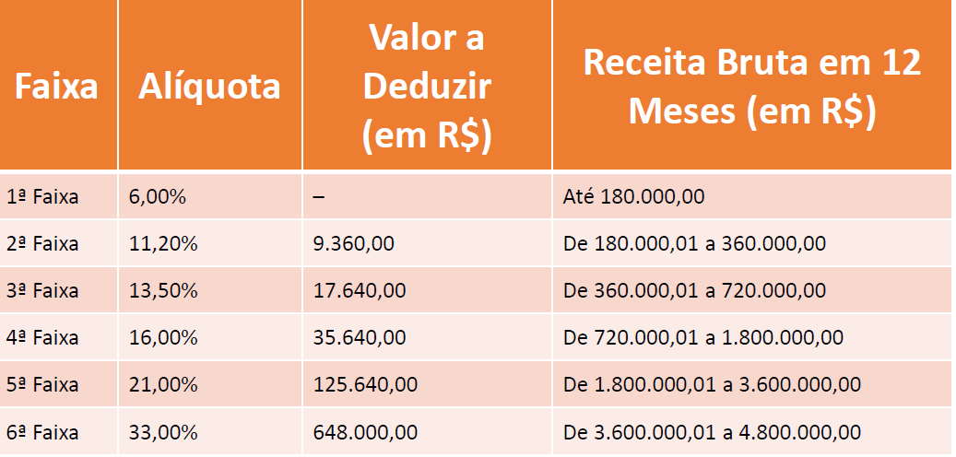
Tributação do simples nacional
CNAE - 711-1/00 – Serviços de Arquitetura – Anexo III
De 6% a 33% - depende da receita bruta faturada anualmente

Slide 8
Repartição dos Tributos no Simples Nacional

Slide 9
MEP – Micro Empreendedor Profissional PLP 55/2022
O que é?
Natureza Jurídica simplificada que atenderá profissões regulamentadas;
Formato de empresa de profissionais com atividades do setor de serviços;
Empresa de prestação de serviços de atividade intelectual, de natureza técnica, científica, desportiva, artística ou cultural;
Proposta de criação através do PLP 55/2022/ Dep. Erika Kokay, que tramita no Congresso Nacional;
Instituição através da alteração da Lei Complementar 123 de 14/12/2006;
Previsão da simplificação de abertura e manutenção de empresas nos mesmos moldes do MEI e tributação única englobando todos os impostos, conforme Lei Complementar 123 de 14/12/2006.

Slide 10
MEP – Micro Empreendedor Profissional PLP 55/2022
Por quê?
Permitir que diversos profissionais, que trabalham irregularmente ou utilizam indevidamente o MEI (instrumento para profissões não regulamentadas), possam ter uma atividade formal e legal e não precarizada;
Incentivar e dar condições, principalmente para os profissionais em início de carreira, de abrir e manter empresas de uma forma simples e fácil, participar de licitações e prestar serviços de forma regular;
O Simples Nacional tem uma tributação muito elevada para empresas de Arquitetura e Urbanismo: mínimo de 6% para faturamento até 180K e 11,20% para a faixa do MEP, fora as demais restrições, o que é um índice altíssimo, se considerarmos que a taxa para empresas de advogados é 4,5%.

Slide 11
MEP – Micro Empreendedor Profissional PLP 55/2022
Art. 1º A Lei Complementar nº 123, de 14 de dezembro de 2006, passa a vigorar com a seguinte redação:
“Art. 18-G. O Microempreendedor Profissional – MEP poderá optar por sistemática simplificada de recolhimento de impostos e contribuições, autorizado aos profissionais com atividades do setor de serviços que tenham por finalidade a prestação de serviços decorrentes do exercício de atividade intelectual, de natureza técnica, científica, desportiva, artística ou cultural, que constitua profissão regulamentada ou não, desde que:
I – tenha auferido receita bruta, no ano-calendário anterior, de até R$ 240.000,00 (duzentos e quarenta mil reais), ou de até R$ 20.000,00 (vinte mil reais) médio por mês, no caso de início de atividades ao longo do respectivo ano-calendário; e
II – contrate até dois empregados.

Slide 12
MEP – Micro Empreendedor Profissional PLP 55/2022
§ 1º O MEP enquadrado nos termos do caput deste artigo recolherá, na forma regulamentada pelo Comitê Gestor, 5% (cinco por cento) sobre a receita bruta, sendo:
I – 20% do valor recolhido a título da contribuição prevista no inciso IV do §3º do art. 18-A; (Seguridade Social do Empresário)
II – 20% do valor recolhido a título do imposto referido no inciso VII do caput do art. 13 desta Lei Complementar; e (ICMS)
III – 60% do valor recolhido a título do imposto referido no inciso VIII do caput do art. 13 desta Lei Complementar. (ISS)
§ 2º Sem prejuízo do disposto nos §§ 1º a 3º do art. 13, o MEP enquadrado nos termos do caput deste artigo terá isenção dos tributos referidos nos incisos I a VI do caput do art. 13, ressalvado o disposto no art. 18-C.
§ 3º Aplica-se ao MEP as demais disposições desta Lei concernentes ao Microempreendedor Individual.” (NR)
Art. 2º Esta Lei Complementar entra em vigor na data de sua publicação.

Slide 13
MEP – Micro Empreendedor Profissional PLP 55/2022
Tributação
A alíquota proposta é de 5% (cinco por cento), sendo:
I – 20% do valor recolhido a título da contribuição para a seguridade social;
II – 20% do valor recolhido a título do ICMS; e
III – 60% do valor recolhido a título de ISS.
São isentos os seguintes impostos: IRPJ, IPI, CSLL, COFINS, PIS/Pasep e CPP.

Slide 14
MEP – Micro Empreendedor Profissional PLP 55/2022
Quem se enquadrará no MEP?

Slide 15
MEP – Micro Empreendedor Profissional PLP 55/2022
A proposição foi apensada ao Projeto de Lei Complementar (PLP) nº 562/2010.
Os projetos estão tramitando em conjunto com o PLP nº 30/2021, proposição principal de uma árvore de 91 apensados.
Nesse sentido, as matérias serão analisadas pelas Comissões de Finanças e Tributação (CFT), quanto ao mérito e compatibilidade ou adequação orçamentária; e de Constituição e Justiça e de Cidadania (CCJC), para o exame de constitucionalidade, juridicidade e técnica legislativa.
As proposições tramitam em caráter de urgência (Art. 155, RICD) e estão sujeitas à apreciação do Plenário (PLEN) da Câmara dos Deputados. Se aprovados, os PLPs serão remetidos para revisão dos Senado Federal.

Slide 16
MEP – Micro Empreendedor Profissional PLP 55/2022
Vantagens
Aumento da arrecadação, uma vez que há uma volume significativo de profissionais na informalidade ou exercendo atividade irregular via MEI de atividade diferente da realmente exercida. O MEP terá alíquota de 5% sobre o valor bruto. MEI tem um valor fixo de R$71,00.
Podemos chamar a proposta de ganha-ganha: ganha o governo, ganha a sociedade, ganha o profissional.
Segurança para os profissionais e garantia de seguridade social.
Formalização dos profissionais e possibilidade de crescimento, podendo mudar de categoria de empresas assim que for atingindo novas faixas de faturamento

Slide 17
MEP – Micro Empreendedor Profissional PLP 55/2022
O PLP 55/2022 que prevê a criação do MEP é um modelo de proposta onde toda a sociedade e o Estado se beneficiam, uma vez que tanto o profissional conseguirá entrar no mercado formal de trabalho e garantirá, inclusive, seus direitos à seguridade social, quanto o Estado, que terá um significativo aumento de arrecadação, já que será o fim da informalidade para tantos.

Slide 18
Obrigada!
Arq. Miriam Addor
VP AsBEA BR
T: +55 11 3045-0446
vice-presidente@asbea.org.br

